Slide 1

EUROsociAL I Experiencias de cooperación Sector Salud Petropolis, 23-27/04/12

Slide 2
Argentina - Brasil - Chile Colombia - Costa Rica - Guatemala Honduras - Mexico - Paraguay: Uruguay

Slide 3
AREAS TEMATICAS TRABAJADAS - extension de la cobertura de salud al adulto mayor,trabajadores agricolas y pueblos indigenas; atencion a la violencia de genero - gobernanza hospitalaria y en APS, participacion social - desarrollo de la politica farmaceutica, regulacion de medicamentos y formularios de protocolos - donacion altruista de sangre. - Clasificadores de acto medico hacia el CIE

Slide 4
EUROsociAL II Perspectivas de Cooperación Sector Salud Ingrid Rösner / EUROsociAL - GIZ Petropolis, 23 - 27/04/12

Slide 5
I) DATOS BÁSICOS DEL PROGRAMA
Programa regional de la Comisión Europea
Acordado en las Cumbre Jefes de Estado y de Gobierno UE –AL
Duración: 4 años (2011-2014)
Presupuesto: 40 M€
Destinatarios: 18 países de América Latina
Ejecución: consorcio conformado por instituciones públicas UE y AL liderado por la FIIAPP

Slide 6
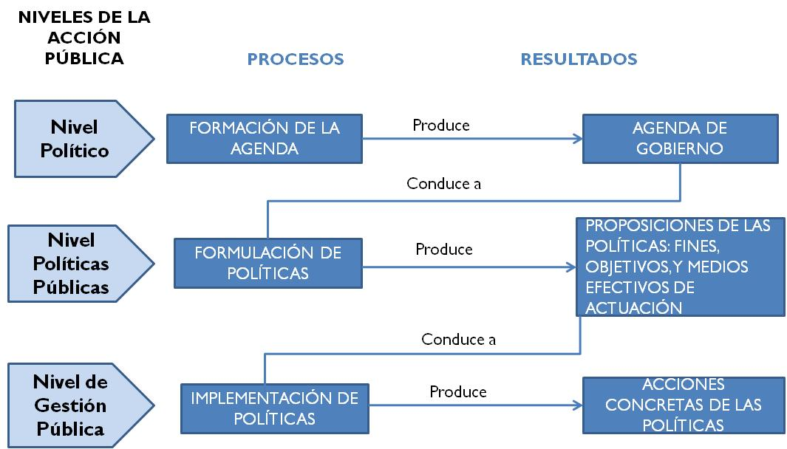
II) OBJETIVOS, ESTRATEGIA Y RESULTADOS
Objetivo general: contribuir al aumento de la cohesión social en América Latina.
Objetivo específico: apoyar políticas públicas nacionales dirigidas a mejorar los niveles de cohesión social, fortaleciendo también las instituciones que las llevan a cabo
Esto implica actuar en los tres niveles de la acción pública

Slide 7
II) OBJETIVOS ACCIONES DE SALUD
Objetivo de acciones específicas en Salud:
Mejorar el acceso, la calidad y la evaluación de los servicios de salud (focalizando hacia una equidad)

Slide 8
II) OBJETIVOS, ESTRATEGIA Y RESULTADOS
EUROsociAL II responde a una lógica, consensuada con las instituciones de América Latina, que refleja la búsqueda de la mayor incidencia del programa en las políticas públicas de cohesión social
¿Cómo lograrlo?
orientaciones estratégicas
Apoyar políticas estratégicas dentro de las agendas de gobierno
Guiarse por la demanda
Orientar las acciones a resultados claros
Concentrarse en pocas acciones de mayor impacto
Promover la intersectorialidad
Privilegiar la dimensión regional
Facilitar la cooperación entre países latinoamericanos
Asegurar la coordinación con otros programas e iniciativas en la región
Asegurar la visibilidad e difusión del programa

Slide 9
II) OBJETIVOS, ESTRATEGIA Y RESULTADOS
Apoyar políticas estratégicas dentro de las agendas de gobierno
Las acciones del programa deberán tener incidencia en uno o mas de los siguientes campos:
Formulación o implementación de reformas
Resolución de problemas o desafíos en el diseño y/o ejecución de políticas
Diseño y/o implementación de planes o programas de carácter estratégico en la agenda de gobierno
¿Con que herramientas?
A través de acciones de colaboración técnica entre instituciones públicas homólogas de países diferentes
Trabajando con los policy makers, es decir los responsables públicos que dirigen los procesos de formulación e implementación de políticas públicas

Slide 10
II) OBJETIVOS, ESTRATEGIA Y RESULTADOS
Tipología de acciones de colaboración técnica entre instituciones públicas homólogas de países diferentes
Visitas de uno o más países de AL a otros países de la UE y/o AL para conocer su política, instrumentos y servicios
Talleres de intercambio entre países
Asesorías técnicas a un Ministerio de un país (por parte de una o más administraciones públicas de otros países) para acompañar su proceso de reforma o de diseño y/o implementación de una política, plan, etc.
Construcción de productos comunes entre países latinoamericanos asociados en una misma acción
Actividades de capacitación, utilizando también métodos de aprendizaje como el e-learning
Estas acciones pueden combinarse entre sí

Slide 11
II) OBJETIVOS, ESTRATEGIA Y RESULTADOS
Los resultados esperados de las acciones de apoyo
Al cabo de los cuatro años, EUROsociAL II habrá:
Aportado sustantivamente al desarrollo y/o puesta en marcha de políticas públicas que fomentan la cohesión social.
ii. Contribuido a fortalecer las instituciones implicadas en este proceso
iii. Favorecido la construcción de consensos en torno a las políticas para la cohesión social

Slide 12
II) OBJETIVOS, ESTRATEGIA Y RESULTADOS
Políticas estratégicas de las agendas de gobierno que serán apoyadas
El programa ha definido 5 grandes ejes de actuación, articulados en 10 áreas temáticas
EJES | AREAS TEMÁTICAS
I. Acceso universal a servicios sociales de calidad | 1. Salud
 | 2. Educación
II. Protección social y promoción de políticas activas de empleo | 3. Institucionalización y Desarrollo de Políticas Públicas Sociales
 | 4. Políticas Activas de Empleo
III. Sistemas fiscales y finanzas públicas que faciliten la redistribución y la eficiencia del gasto | 5. Finanzas Públicas
IV. Institucionalidad democrática, articulación entre niveles de gobierno, promoción de la legalidad y lucha contra la corrupción | 6. Institucionalidad Democrática
 | 7. Diálogo Social
 | 8. Descentralización
V. Seguridad pública, derechos y acceso a la justicia | 9. Seguridad Ciudadana
 | 10. Justicia

Slide 13
III) GESTIÓN DEL PROGRAMA
Responsabilidad de coordinación temática
AREAS TEMÁTICAS | SOCIOS COORDINADORES
Salud | GIZ
Educación | GIZ
3. Institucionalización y desarrollo de Políticas Públicas Sociales | IILA
4. Políticas Activas de Empleo | IILA
5. Finanzas Públicas | FIIAPP
6. Institucionalidad Democrática | FIIAPP
7. Diálogo Social | FIIAPP
8. Descentralización | GIZ
9. Seguridad Ciudadana | FEI
10. Justicia | FEI

Slide 14
IV) PASOS DE LA PLANIFICACIÓN DE LAS ACCIONES
HACIA EL PLAN ANUAL DE ACCIÓN
I. Análisis de las demandas e identificación de las líneas de acción
II. Confirmación y afinamiento de las líneas de acción
III. Priorización de las líneas de acción para el primer plan
IV. Encuentros de intercambio y programación
V. Diseño de acciones (proyectos)
VI. Elaboración del Plan de Acción

Slide 15
V) DEMANDA DE ACCIONES SALUD
RESULTADOS DE MISIONES DE IDENTIFICACION DE DEMANDA
Respuestas de Colombia, Uruguay, Bolivia, Ecuador, Méjixo, Panamá y Paraguay durante las misiones
AREA ACCESO DE SERVICIOS DE SALUD: reformas de sistemas de protección social Inclusión Social Asistencia universal a servicios de salud, epecialmente para grupos desfavorecidos
AREA: CALIDAD Y EVALUACION DE LOS SISTEMAS DE SALUD: Mejorar calidad de liderazgo Gestion de los sistemas de salud Metodología de costes Gestión de cajas de seguros Capacidades de los profesionales de salud - Sistemas de información

Slide 16
VI) PROPUESTA PARA COOPERACION EN SALUD
METODOLOGIA
CONSOLIDACION DE LA DEMANDA A BASE DE OBJETIVOS DE EUROSOCIAL II
BUSCAR SINERGIAS CON LA POLITICA EUROPEA DE SALUD GLOBAL
BUSCAR SINERGIAS CON PRIORIDADES REGIONALES YA IDENTIFICADAS (OPS, UNASUR-SALUD)

Slide 17
VI) PROPUESTA PARA COOPERACION EN SALUD
AREAS DE TRABAJO
1. PRIORIDADES COMPARTIDAS (temas nacionales) Cobertura Universal de servicions de salud (p.e. Sistemas unificados de salud)
II. PRIORIDADES REGIONALES EN LATINOAMERICA (temas regionales) Mobilidad de pacientes y de profesionales Acceso a medicamentos
III. OPORTUNIDES DE COOPERACION TRIANGULAR (temas UE-LA) Cooperación entre la UNION EUROPEA Y LATINOAMERICA y posiciones compartidas ante terceros

Slide 18
VI) PROPUESTA PARA COOPERACION EN SALUD
PROXIMOS PASOS
COMUNICACION CON/DE PAISES DE INTERES EN PARTICIPACION (Puntos Focales)
DEFINIR UNA AGENDA DE TRABAJO
ELABORAR FICHAS DE ACCION
CONSENSUAR PLAN CON LA COMISION EUROPEA

Slide 19
Contactos: GIZ - Socio coordinanador de EUROsociAL: Ingrid Rösner Coordinadora responsable para los componentes de salud y descentralisación de GIZ/EUROsociAL II Friedrich-Ebert-Allee 40, 53113 Bonn/Allemaña T: +49-228-4460-1896 F:+49-228-4460-2896 Email: ingrid.roesner@giz.de 2) FCSAI - Socio operativo de EUROsociAL:Alfredo Rivas Antón Director de la Fundación Española pasa la Cooperación Internacional y Salud Pública (FCSAI) C./ Sinesio Delgado, 6 Pavellón 6 sotano, Maddrid, España Tlf: Trabajo: +34-91-8222275 // +43-91-8222916; T Mobile: +34-3695-399872; Fax: 34-91-8222968 Email: arivas@fcsai.es

